Slide 1

प्रस्तुति
दीपक कुमार तनेजा https://hindipunjab.com/
हिंदी अध्यापक,
बठिंडा, पंजाब
क्रिया व उसके भेद

Slide 2


नमस्कार दोस्तो, हिंदी व्याकरण से संबधित PPT ऑनलाइन बड़ी मुश्किल से मिलती है और यदि मिलती भी है तो फोंट्स का चक्कर पड़ जाता है इन मुश्किलों का निराकरण करते हुए हिंदी विषय से संबधित PPT बनाने का प्रयास किया है जो आपके सहयोग के बिना अधूरा रहेगा सो इस विडियो को अंत तक ज़रुर देखेंI इस पीपीटी को डाउनलोड करने के बारे में अंत में बताया गया है I मेरे इस चैनल को सब्सक्राइब का बटन दबाकर सब्सक्राइब ज़रूर करें तथा बेल का आइकॉन ज़रुर दबाएँ I

Slide 3
क्रिया
परिभाषाः जिन शब्दों (पदों) से वाक्य में किसी कार्य के होने या करने का बोध होता है, वही क्रिया है।
उदाहरण-
गाड़ी जा रही है। (क्रिया का होना)
बच्चे पढ़ाई कर रहे हैं। (क्रिया का करना)

Slide 4
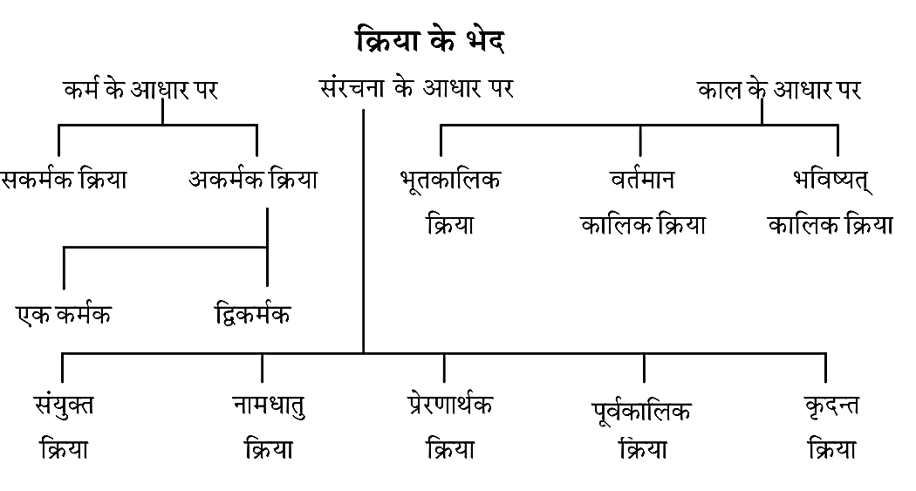
क्रिया के भेद

Slide 5
1. कर्म के आधार पर
क्रिया शब्द का फल किस पर पड़ रहा है, वह किसे प्रभावित कर रहा है, इस आधार पर किया जानेवाला भेद कर्म के आधार क्रिया के भेद के अंतर्गत आता है। इस आधार पर क्रिया के प्रमुख दो भेद हैं-
सकर्मक क्रिया
अकर्मक क्रिया

Slide 6
सकर्मक क्रिया
सकर्मक क्रिया- स अर्थात् सहित, अतः सकर्मक का अर्थ है-कर्म के साथ।
परिभाषा- जिस क्रिया का फल कर्ता को छोड़कर कर्म पर पड़े, वह सकर्मक क्रिया कहलाती है।
जैसे- बच्चा चित्र बना रहा है या गीता सितार बजा रही है।
अब यदि प्रश्न किया जाए कि बच्चा क्या बना रहा है तो उत्तर होगा- 'चित्र' (कर्म) तथा गीता क्या बजा रही है तो उत्तर होगा- 'सितार' (कर्म)।

Slide 7
सकर्मक क्रिया के भेद
सकर्मक क्रिया के मुख्य रूप से दो भेद होते हैं:
1. एकमकर्मक क्रिया- परिभाषा: जिस वाक्य में क्रिया के साथ केवल एक कर्म का प्रयोग होता है, उसे एककर्मक क्रिया कहते हैं।
उदाहरण: 'माँ पढ़ रही है।' इस वाक्य में 'पढ़ना' क्रिया का एक ही कर्म 'पढ़ना' है, जो माँ द्वारा किया जा रहा है।
2. द्विकर्मक क्रिया- परिभाषा: जिस वाक्य में क्रिया के साथ दो कर्मों का प्रयोग होता है, उसे द्विकर्मक क्रिया कहते हैं।
उदाहरण: 'अध्यापक ने छात्रों को हिंदी पढ़ाई।' इस वाक्य में 'छात्रों' और 'हिंदी' दो कर्म हैं।

Slide 8
अकर्मक क्रिया
परिभाषा: जिस वाक्य में क्रिया का प्रभाव या फल केवल कर्ता पर पड़ता है और कर्म की संभावना नहीं होती, उसे अकर्मक क्रिया कहते हैं.
उदाहरण: "आशा सोती है।"
यहाँ "सोती है" क्रिया है, और इसका प्रभाव सीधे "आशा" (कर्ता) पर पड़ रहा है, कोई कर्म नहीं है।

Slide 9
2. संरचना के आधार पर
वाक्य में क्रिया का प्रयोग कहाँ किया जा रहा है, किस रूप में किया जा रहा है, के आधार पर किए जाने वाले भेद संरचना के आधार पर कहलाते हैं। इसके पाँच प्रकार हैं।
(क) संयुक्त क्रिया-
(ख) नामधातु क्रिया-
(ग) प्रेरणार्थक क्रिया-
(घ) पूर्वकालिक क्रिया-
(ङ) कृदन्त क्रिया-

Slide 10
क. संयुक्त क्रिया-
जब दो या दो से अधिक भिन्न अर्थ रखनेवाली क्रियाओं का मेल हो, उसे संयुक्त क्रिया कहते हैं, जैसे-अतिथि आने पर स्वागत करो। इस वाक्य में 'आने' मुख्य क्रिया है तथा 'स्वागत करो' सहायक क्रिया है। इस प्रकार मुख्य एवं सहायक क्रिया दोनों का संयोग है। अतः इसे संयुक्त क्रिया कहते हैं।

Slide 11
ख. नामधातु क्रिया-
संज्ञा, सर्वनाम, विशेषण शब्द जब क्रिया धातु की तरह प्रयुक्त होते हैं, उन्हें 'नामधातु' क्रिया कहते हैं और इन नामधातु शब्दों में जब प्रत्यय लगाकर क्रिया का निर्माण किया जाता है तब वे शब्द 'नाम धातु क्रिया' कहलाते हैं, जैसे-नरेश ने सुरेश का कमरा हथिया लिया।
हाथ (संज्ञा), हथिया (नामधातु), हथियाना (क्रिया)

Slide 12
(ग) प्रेरणार्थक क्रिया-
जब कर्ता स्वयं कार्य का संपादन न कर किसी दूसरे को करने के लिए प्रेरित करे या करवाए उसे प्रेरणार्थक क्रिया कहते हैं, जैसे-
सरपंच ने गाँव में तालाब बनवाया। इसमें सरपंच ने स्वयं कार्य नहीं किया, बल्कि अन्य लोगों को प्रेरित कर उनसे तालाब का निर्माण करवाया, अतः यहाँ प्रेरणार्थक क्रिया है।

Slide 13
(घ) पूर्वकालिक क्रिया-
जब किसी वाक्य में दो क्रियाएँ प्रयुक्त हुई हों तथा उनमें से एक क्रिया दूसरी क्रिया से पहले संपन्न हुई हो तो पहले संपन्न होनेवाली क्रिया पूर्वकालिक क्रिया कहलाती है।
मूल धातु में 'कर' लगाने से सामान्य क्रिया को पूर्वकालिक क्रिया का रूप दिया जा सकता है, जैसे-
- बलवीर खेलकर पढ़ने बैठेगा।
- वह पढ़कर सो गया।

Slide 14
(ङ) कृदन्त क्रिया-
क्रिया शब्दों मे जुड़नेवाले प्रत्यय 'कृत' प्रत्यय कहलाते हैं तथा कृत प्रत्ययों के योग से बने शब्द कृदन्त कहलाते हैं। क्रिया शब्दों के अंत में प्रत्यय योग से बनी क्रिया कृदन्त क्रिया कहलाती है, जैसे-
क्रिया कृदन्त क्रिया
चल- चलना, चलता, चलकर
लिख- लिखना, लिखता, लिखकर।

Slide 15
(3) काल के आधार पर
जिस काल में क्रिया संपन्न होती है उसके अनुसार क्रिया के तीन भेद हैं-
(क) भूतकालिक क्रिया- क्रिया का वह रूप जिसके द्वारा बीते समय में कार्य के संपन्न होने का बोध होता है, भूतकालिक क्रिया कहलाती है, जैसे वह विदेश चला गया। उसने बहुत मधुर गीत गाया।

Slide 16
(ख) वर्तमानकालिक क्रिया- क्रिया का वह रूप जिससे वर्तमान समय में कार्य के संपन्न होने का बोध होता है, वर्तमानकालिक क्रिया कहलाती है, जैसे-
गीता हॉकी खेल रही है। विमल पुस्तक पढ़ रहा है।
(ग) भविष्यत् कालिक क्रिया- क्रिया का वह रूप जिसके द्वारा आनेवाले समय में कार्य के संपन्न होने का बोध होता है, भविष्यत् कालिक क्रिया कहते हैं, जैसे-
- गार्गी छुट्टियों में कश्मीर जाएगी।
- दिनेश निबंध प्रतियोगिता मे भाग लेगा।

Slide 17

धन्यवाद

Slide 18
For more PPTs plz visit:-
https://hindipunjab.com/
For Download This PPT
Link is given in description

